Slide 1
Università degli Studi di Bari Aldo Moro
A.A. 2016/2017
Facoltà di Medicina e Chirurgia
Corso di Laurea in Infermieristica
Sede Lecce, Ospedale Vito Fazzi
C.I. di «Assistenza Specialistica in Medicina», II Anno, II Semestre
Modulo di Endocrinologia
Docente: Prof.ssa Vincenza D’Onghia
Endocrinologia e Ormoni: generalità

Slide 2
Che cos’è l’Endocrinologia?
L’ ENDOCRINOLOGIA E’ LA BRANCA DELLA MEDICINA CHE STUDIA LE GHIANDOLE ENDOCRINE CIOE’ QUELLE CHE PRODUCONO ORMONI, OSSIA SOSTANZE SECRETE NELL’ APPARATO VASCOLARE E CHE ESPLICANO LA LORO AZIONE LONTANO DALLA SEDE DI PRODUZIONE
LE GHIANDOLE ENDOCRINE VANNO DISTINTE DALLE GHIANDOLE ESOCRINE CHE LIBERANO IL LORO SECRETO ALLO ESTERNO DELL’ ORGANISMO O ALL’ INTERNO DI UN LUME (COME ,PER ESEMPIO, NEL TRATTO GASTROINTESTINALE)

Slide 3
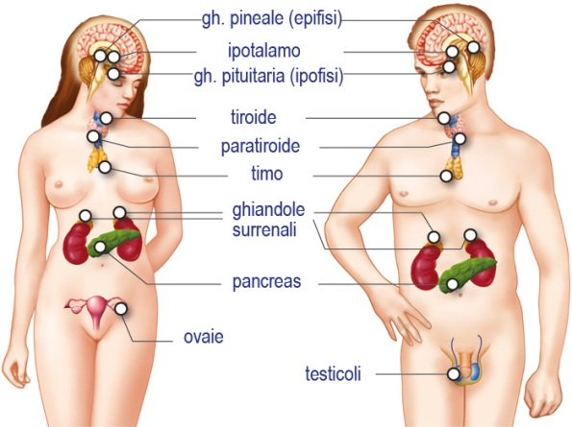
Le Ghiandole Endocrine

Slide 4
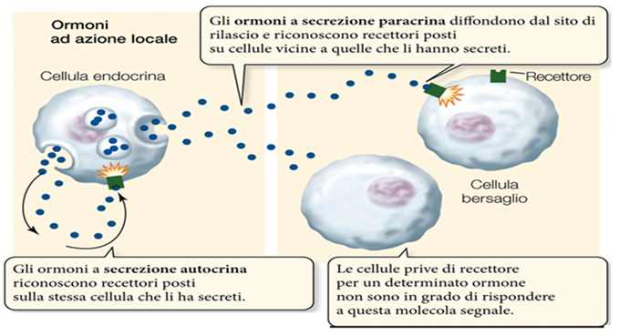
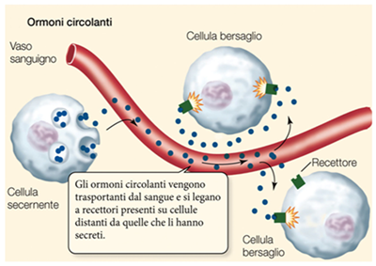
Meccanismo d’azione degli Ormoni
Gli ormoni agiscono sulle cellule bersaglio legandosi a strutture chiamate recettori, che possono essere di membrana o nucleari. L’interazione ormone-recettore può avvenire in differenti modalità:
ENDOCRINA: a distanza
PARACRINA: azione su una cellula adiacente a quella che lo ha prodotto
IUXTACRINA: legame su una cellula con azione su una cellula vicina
AUTOCRINA: azione su recettori posti sulla stessa cellula produttrice
INTRACRINA: intracellulare (senza rilascio)
L’endocrinologia va pertanto definita su base MORFOLOGICA (anatomica) e FUNZIONALE (azione degli ormoni)

Slide 5
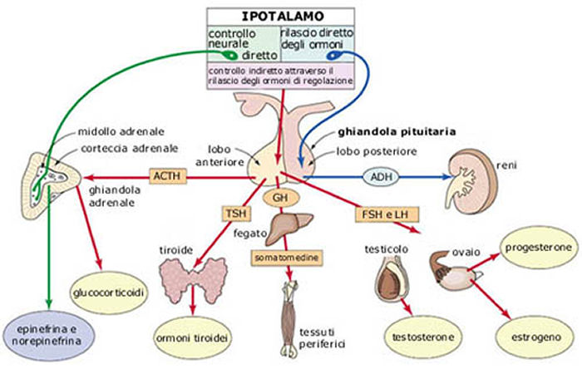
Interazione degli Ormoni
Le ghiandole endocrine comunicano tra loro attraverso gli ormoni e con gli altri organi e apparati attraverso il sistema nervoso, gli ormoni, le citochine ed i fattori di crescita.

Slide 6
I rapporti del Sistema endocrino
Sistema Immunitario
Gli ormoni surrenalici, nella fattispecie il CORTISOLO, sono potenti immunosoppressori.
Molte malattie endocrine sono dovute ad alterazioni del sistema immunitario (Tiroiditi, Diabete Mellito di tipo I)
Neuroendocrinologia
Studio dei peptidi prodotti dal cervello che hanno funzione ormonale
Sistema nervoso periferico
Azione sulla midollare del surrene e sulle isole pancreatiche
Controllo pressorio
Catecolamine, controllo del sistema renina-angiotensina-aldosterone/ADH
Metabolismo fosfo-calcico
Azione sul rene: mineralcorticoidi, PTH, Calcitonina,
Emopoiesi
Rene: eritropoietina
Apparato digerente
Sistema APUD: CCK, Gastrina, VIP, etc.
Cuore
Catecolammine, ormoni tiroidei

Slide 7
Classificazione degli Ormoni
Derivati dagli AMINOACIDI (Dopamina,
Catecolamine, Ormoni Tiroidei)
• Piccoli NEUROPEPTIDI (GnRH, TRH, ADH
• PROTEINE VOLUMINOSE (Insulina, LH, FSH,
PTH)
• ORMONI STEROIDEI (Cortisolo, Estrogeni,
Androgeni)
• DERIVATI VITAMINICI (VIT. A, VIT. D)

Slide 8
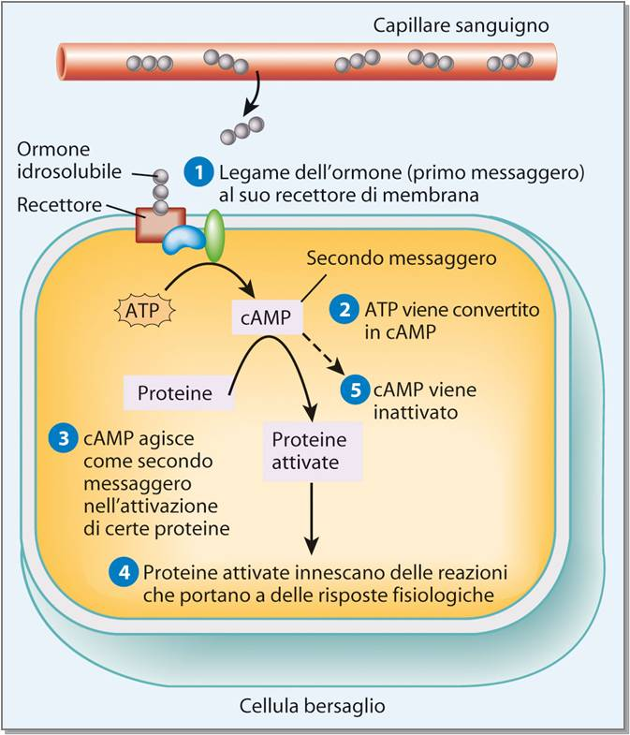
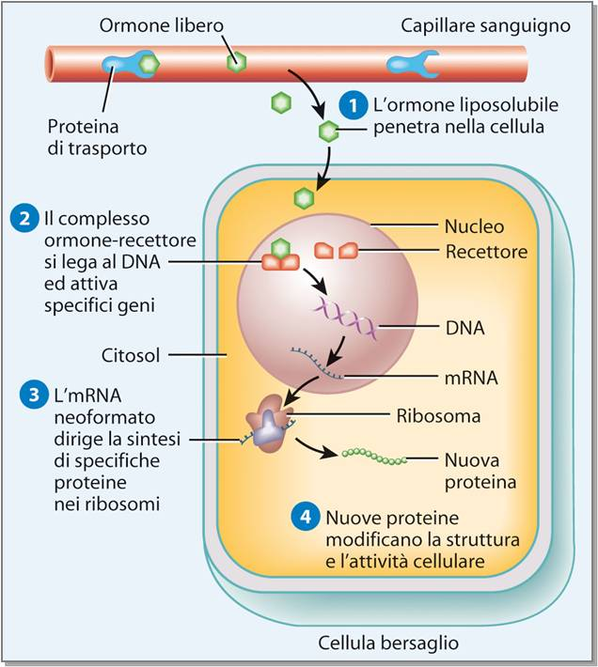
Meccanismo d’Azione degli Ormoni
Recettori di MEMBRANA(derivati degli aminoacidi, piccoli neuropeptidi, proteine): la fissazione sulla membrana attiva specifici processi nelle cellule bersaglio
Recettori NUCLEARI (steroidi, derivati vitaminici, ormoni tiroidei): l’ormone attraversa la membrana cellulare mediante un carrier; nel citoplasma si lega ad un recettore con il quale passa la membrana nucleare; nel nucleo regola l’attività genica

Slide 9
Caratteristiche dei Recettori
ORMONI GLICOPROTEICI: Interazioni (TSH, FSH, LH, Beta HCG)
• Subunità ALFA COMUNE
• Subunità BETA SPECIFICA
Modesta reattività crociata (attenzione in gravidanza!)
INSULINA E FATTORI DI CRESCITA SIMIL-INSULINICI (IGF1, IGF2)
• Scarsa specificità
• Dialogo incrociato (Cross-Talk)
RECETTORI NUCLEARI
• TIPO 1: Ormoni steroidei (Citoplasma)
• TIPO 2: Ormoni tiroidei, Vitamina D, ACIDO RETINOICO (Nucleo)
RECETTORI NUCLEARI A RIDOTTA SPECIFICITA’
• GLUCOCORTICOIDI – MINERALCORTICOIDI
• ESTROGENI: TAMOXIFENE, SERM (Selective Estrogen Receptor Modulators)

Slide 10
Sintesi Ormonale
Attivazione
• Steroidi da FATTORE STEROGENICO 1 (SF-1) da ACTH, LH
• INSULINA da Glucosio e Aminoacidi
Inibizione
• TSH da Ormoni Tiroidei
Produzione di Proormoni Inattivi
• ACTH da PRO-OPIOMELANOCORTINA (POMC)
• GLUCAGONE da PROGLUCAGONE
• INSULINA da PROINSULINA
• DIIDROTESTOSTERONE da TESTOSTERONE
• T3 da T4

Slide 11
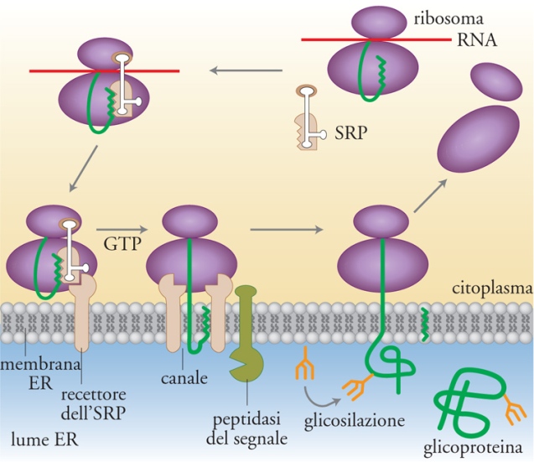
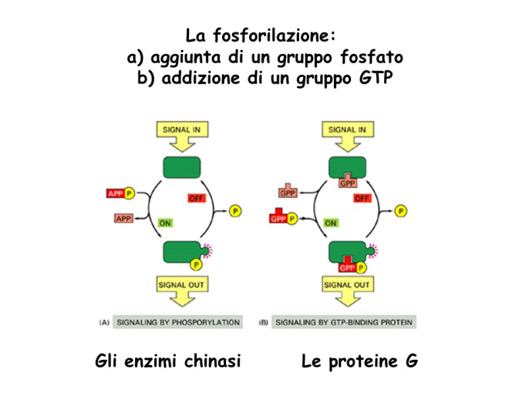
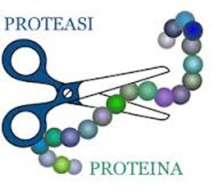
MECCANISMI POST-TRADUZIONALI
• GLICOSILAZIONE
• FOSFORILAZIONE
• PROTEOLISI

Slide 12
Secrezione Ormonale ed Emivita
ORMONI PEPTIDICI (GH, GHRH, INSULINA): deposito in granuli secretori
ORMONI STEROIDEI: immediata secrezione dopo la sintesi (indotta da LH e ACTH)
LIVELLI SIERICI DEGLI ORMONI: rapporto tra secrezione ed emivita
Emivita BREVE (SOMATOSTATINA, GH, ACTH, HPRL, PTH, LH < 20 minuti)
Emivita LUNGA ( TSH; T4, 7 giorni; T3, 1 giorno)
Emivita VARIABILE (GLUCOCORTICOIDI)

Slide 13
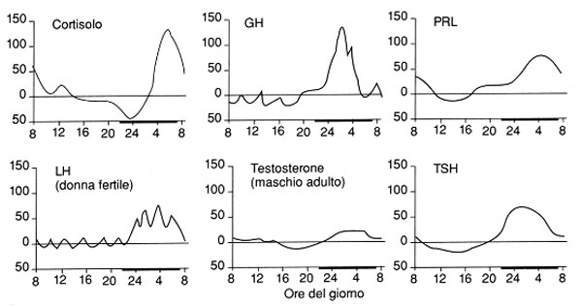
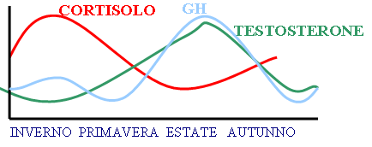
Ritmi di Secrezione Ormonale
RITMO CIRCADIANO (ACTH – CORTISOLO)
RITMO CIRCANNUALE (GONADOTROPINE)

Slide 14
CONTROLLO DELLA SECREZIONE ORMONALE
INIBIZIONE
(FEEDBACK NEGATIVO)
ATTIVAZIONE
(FEEDBACK POSITIVO)
• T3 e T4 vs TSH-TRH
• Cortisolo vs CRH-ACTH
• IGF1 vs GHRH-HGH
• IPERCALCEMIA vs PTH
• IPOGLICEMIA vs INSULINA
Estrogeni
GnRH- LH
(OVULAZIONE)

Slide 15
PRINCIPALI PROTEINE DI TRASPORTO DEGLI ORMONI
• T3 E T4: TBG (THYROXINE-BINDING GLOBULIN), ALBUMINA, TBPA (THYROXINE-BINDING PREALBUMIN)
• CORTISOLO: CBG (CORTISOL-BINDING GLOBULIN)
• ANDROGENI ed ESTROGENI: SHBG (SEX HORMON-BINDING GLOBULIN)

Slide 16
Principali Funzioni degli Ormoni
ORMONI che regolano la CRESCITA
• ORMONI TIROIDEI
• ORMONE DELLA CRESCITA (HGH)
• ORMONI SESSUALI
ORMONI che regolano l’ OMEOSTASI METABOLICA
• ORMONI TIROIDEI: (25% del metabolismo)
• CORTISOLO: (diretta e con altri ormoni)
• PTH, 1.25 VIT.D, HCT: CALCIOe FOSFORO
• ADH: OSMOLARITA’ PLASMATICA
• MINERALCORTICOIDI: SODIO e POTASSIO
• INSULINA e GLUCAGONE: GLICEMIA
• CATECOLAMINE: PRESSIONE ARTERIOSA e FREQUENZA CARDIACA
ORMONI e RIPRODUZIONE
• DETERMINAZIONE del SESSO
• MATURAZIONE SESSUALE
• CONCEPIMENTO e GRAVIDANZA
• ALLATTAMENTO
• GnRH
• FSH e LH
• ESTRADIOLOe PROGESTERONE
• TESTOSTERONE e DIIDROTESTOSTERONE
• OSSITOCINA e PROLATTINA

Slide 17
PATOGENESI delle MALATTIE ENDOCRINE
ECCESSO ORMONALE
• TUMORI BENIGNI
• CARCINOMI (raramente)
• DISTURBI AUTOIMMUNI
• MALATTIE GENETICHE
• CAUSE IATROGENE
DEFICT ORMONALI
• MALATTIE AUTOIMMUNI
• CHIRURGIA
• M. INFETTIVE
• M. INFIAMMATORIE
• M. INFARTUALI
• M. EMORRAGICHE
• NEOPLASIE

Slide 18
MALATTIE ENDOCRINE DA RESISTENZA AGLI ORMONI
Meccanismi Fisiopatologici
• MODIFICA della STRUTTURA del RECETTORE di MEMBRANA
• RIDUZIONE del NUMERO dei RECETTORI
• DOWN-REGULATION (INTERNALIZZAZIONE e DEGRADAZIONE dei RECETTORI DI MEMBRANA e/o RIDOTTA SINTESI delle PROTEINE RECETTORIALI)

